Slide 1


Metodeafsnit

Slide 2
Metodeafsnit
I en akademisk opgave skal der altid være et metodeafsnit.
I et metodeafsnit gøres der rede for hvordan undersøgelsen udføres.
Metodeafsnittet har tre fokusområder:
EMPIRI
TEORI
METODE

Slide 3

EMPIRI
…
Iagttagelser (fx eksperimenter)
Data (fx talmateriale)
Udsagn (fx interviews)
Kilder (fx film, digte, fotos, romaner)
Al videnskab bygger i sidste ende på empiri/materiale.
Alle undersøgelser inddrager fx
Hvis man IKKE bruger relevant empiri er undersøgelsen ren spekulation og gætterier - og dermed ikke videnskab!

Slide 4
EMPIRI
Hvis man fx gerne vil vide noget om gymnasieelevers uddannelsesdrømme, må man anvende empiri/materiale.
Man kan lave et spørgeskema (data), man kan tale med elever (udsagn), eller man kan læse en brevveksling, hvor nogle elever diskuterer uddannelser (kilder).
Først derefter er man i stand til at have en argumenteret mening om elevernes uddannelsesdrømme.

Slide 5
TEORI
Teori kan defineres som:
et system af læresætninger og idéer, som ligger til grund for fx en videnskab
et ordnet sæt af begreber og udsagn, hvor mere komplekse (sammensatte) begreber defineres ud fra mere enkle, og mindre almene udsagn udledes af eller begrundes ud fra mere almene
et sæt af forestillinger og antagelser, der tjener til at forstå eller forklare virkeligheden

Slide 6

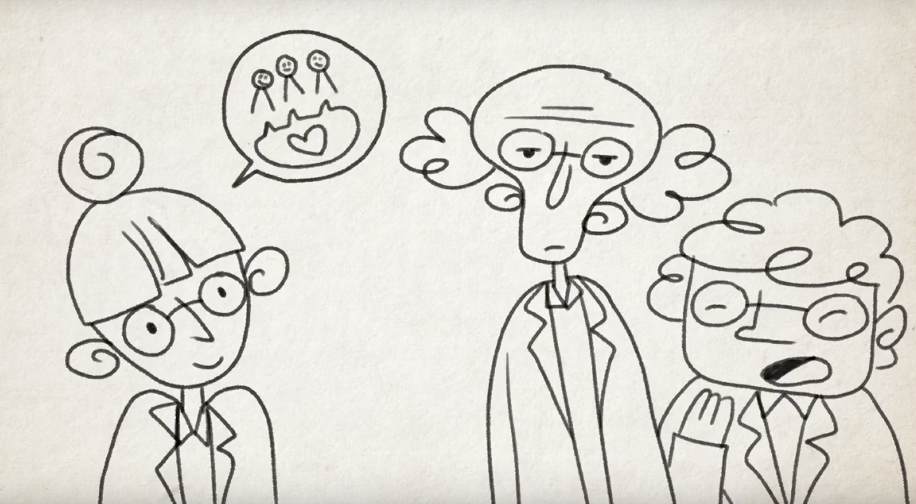
Metoder
Hvordan vil jeg foretage undersøgelsen?
Overordnede metoder
Den naturvidenskabelige arbejdsmetode
Den samfundsfaglige arbejdsmetode
Den humanistiske arbejdsmetode
OG
Underordnede metoder fra fagene fx
Den kvalitative metode
Den kvantitative metode
Målgruppeanalyse
Idégenerering
Arbejdsprocesser
Test
Se videoen om metoder

Slide 7

Metodeafsnittet i DIHO
I dansk-idéhistorieopgaven skal I skive en light-udgave af et metodeafsnit.
I skal nemlig kun forholde jer til den empiri I bruger i opgaven
Det betyder at jeres metodeafsnit skal forklare hvilke empiriske materialer I arbejder med og hvorfor de er relevante i forhold til jeres undersøgelse.
Derudover skal I også skrive en kort tekst om jeres kildekritiske overvejelser ifm. En selvfunden kilde.
Metodeafsnittet forventes at fylde ca. ½ s.
EMPIRI

Slide 8
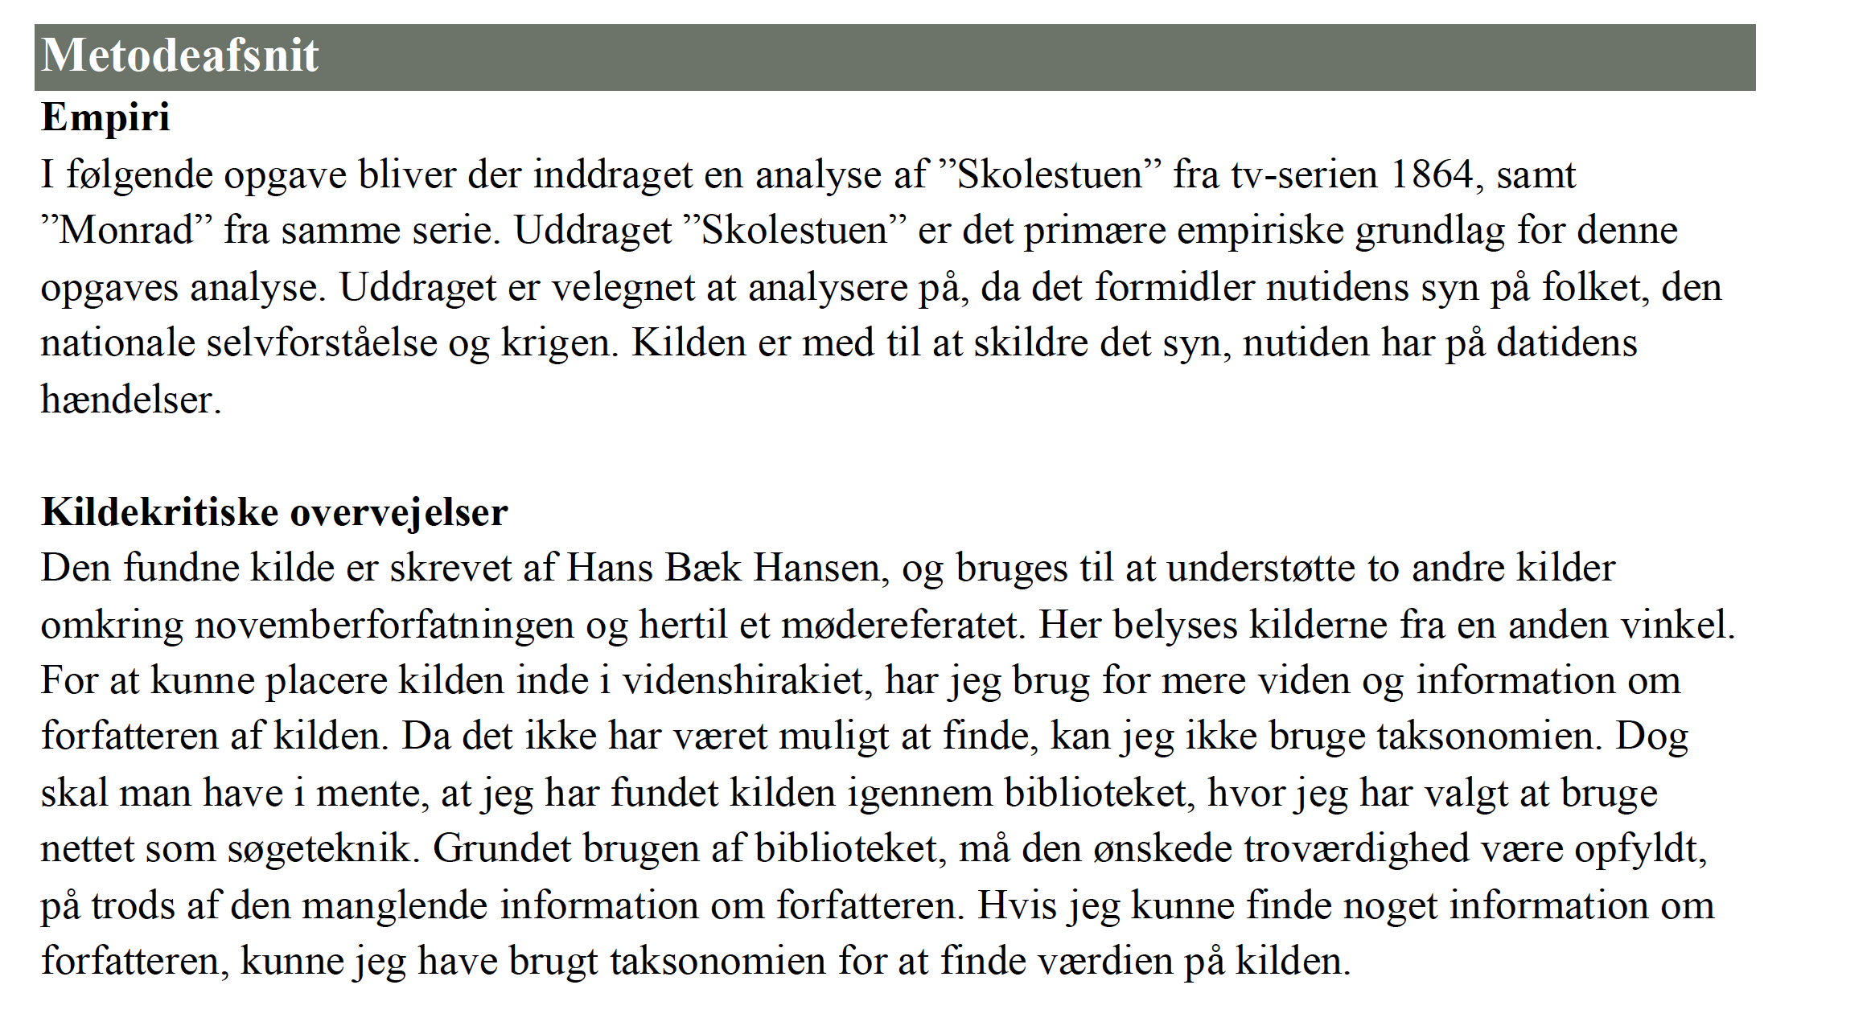
Eksempel 1

Slide 9
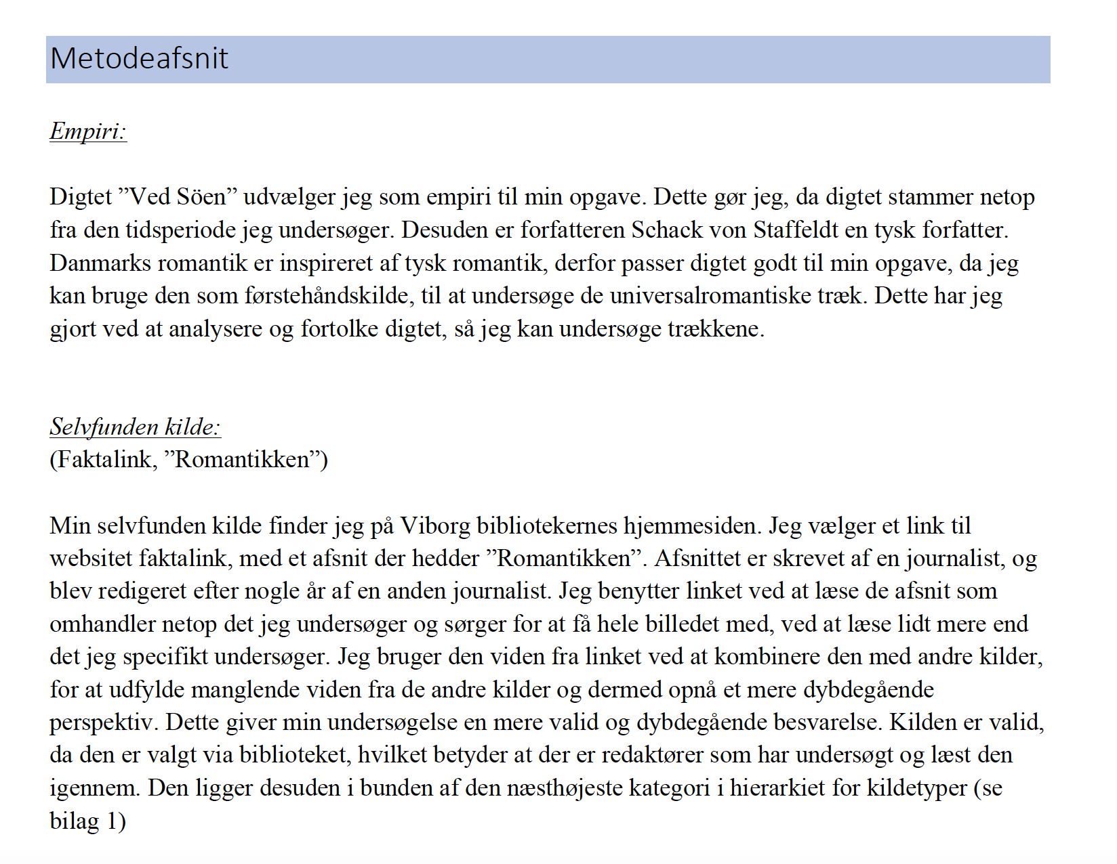
Eksempel 2

Slide 10
ØVELSE
Vælg noget empiri, som du har tænkt dig at inddrage i din DIHO
Skriv en kort tekst, hvor du forklarer hvorfor denne empiri er relevant for dit projekt.
EMPIRI
I min undersøgelse af krigens forløb og udfald, har jeg valgt at fokusere på de historiske kilder fra samtiden som….
Typisk fejl:
At man beskriver hvad man har gjort - ikke hvorfor eller hvordan man har gjort det.
”Jeg har brugt historiske og litterære kilder i form af artikler og malerier.”
”Jeg har valgt at inddrage en analyse af malerier fra perioden, for at undersøge det nationalromantiske udtryk i samtiden”
Overfladisk konstatering ☹
Konkret begrundelse ☺

